Slide 1

Зырянов Александр Сергеевич, учитель МКОУ Жерлыкской СОШ №20, Минусинский район, 2016г

Slide 2

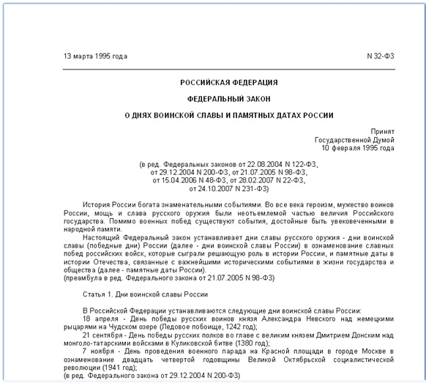

Slide 3
Дни воинской славы России

Slide 4
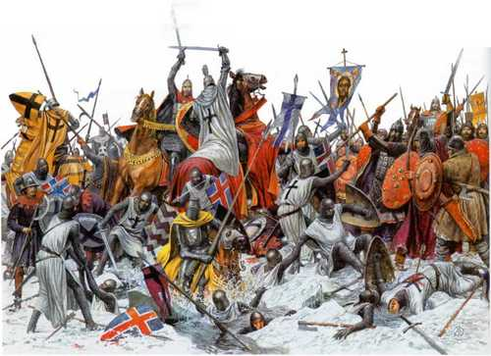
18
апреля
Ледовое побоище, 1242 год
- День победы русских воинов князя Александра Невского над немецкими рыцарями на Чудском озере
-

Slide 5
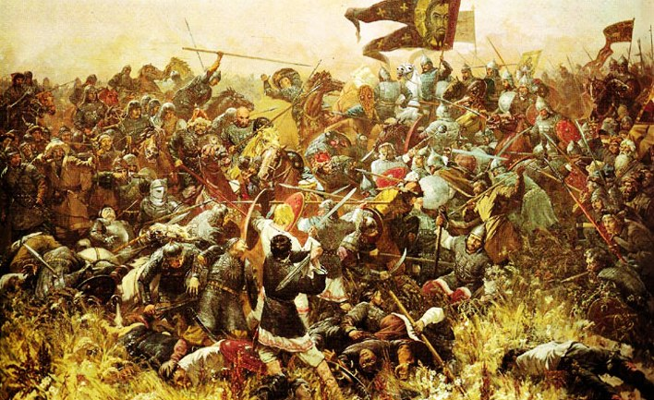
21
сентября
Куликовская битва, 1380 год
- День победы русских полков во главе с великим князем Дмитрием Донским над монголо-татарскими войсками.
-

Slide 6
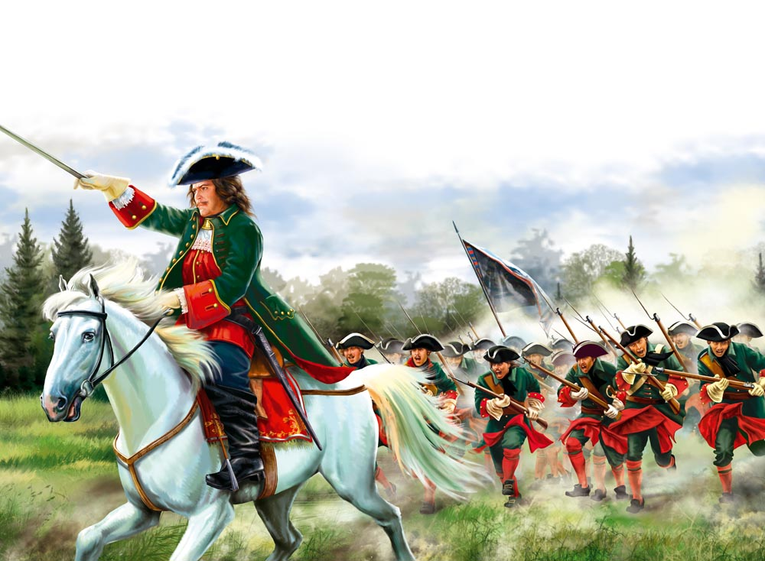
10
июля
Полтавское сражение, 1709 год
- День победы русской армии под командованием Петра Первого над шведами
-

Slide 7
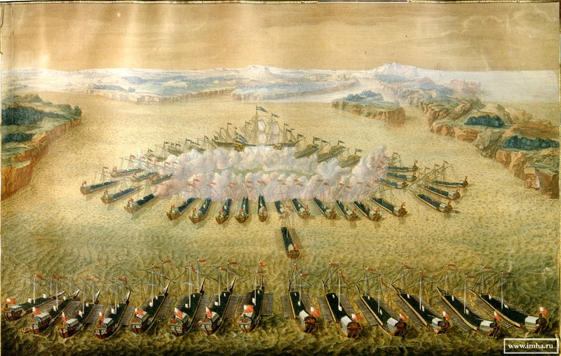
9
августа
Сражение у м. Гангут, 1714 год
- День первой в российской истории морской победы русского флота под командованием Петра Первого над шведами
-

Slide 8
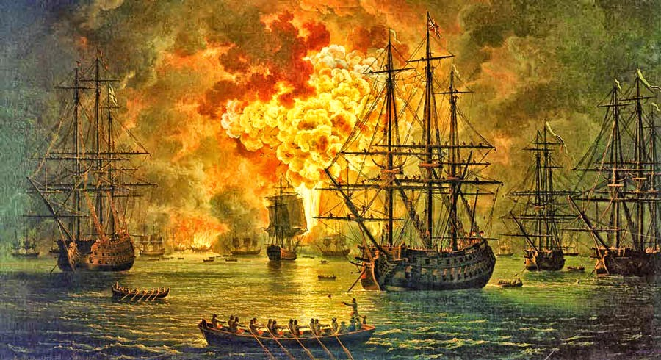
7
июля
Чесменское сражение, 1770 год
- День победы русского флота над турецким флотом в Чесменском сражении, под командованием графа А. Орлова
-

Slide 9
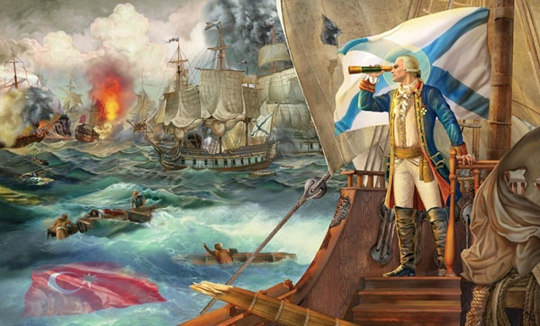
11
сентября
Сражение у м. Тендра, 1790 год
- День победы русской эскадры под командованием Ф.Ф. Ушакова над турецкой эскадрой
-

Slide 10
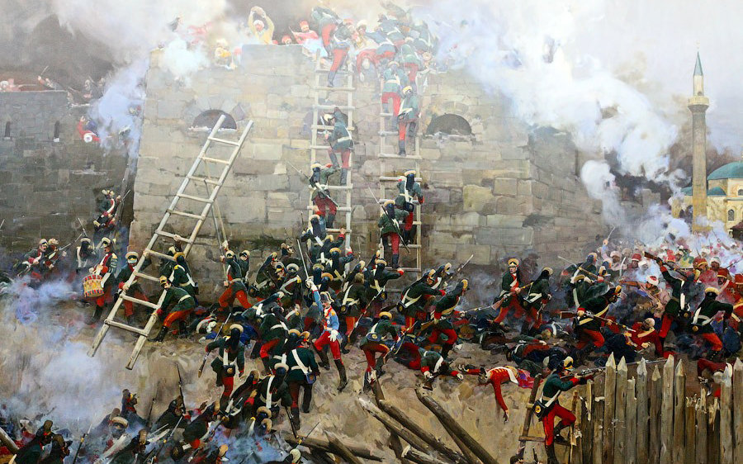
24
декабря
Взятие крепости Измаил, 1790 год
- День взятия турецкой крепости Измаил русскими войсками под командованием А.В. Суворова

Slide 11
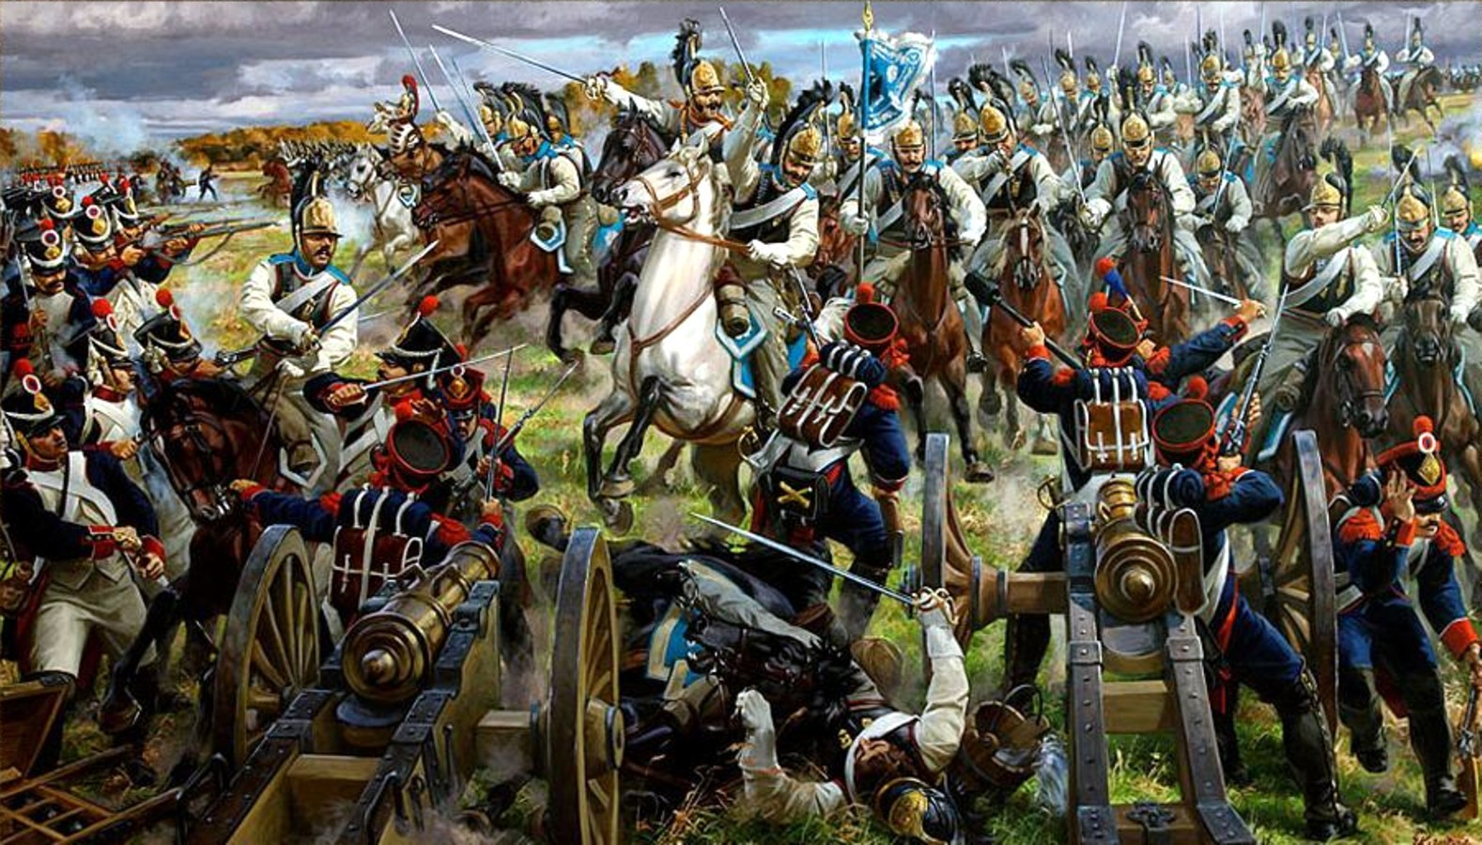
8
сентября
Бородинское сражение, 1812 год
- День Бородинского сражения русской армии под командованием М.И. Кутузова с французской армией

Slide 12
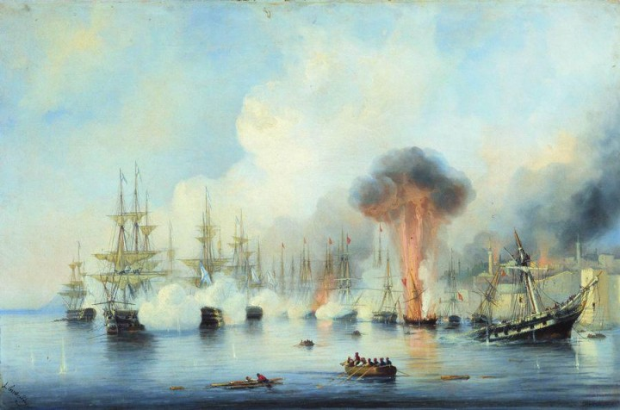
1
декабря
Сражение у м. Синоп, 1853 год
- День победы русской эскадры под командованием П.С. Нахимова над турецкой эскадрой

Slide 13

23
февраля
День защитника Отечества

Slide 14
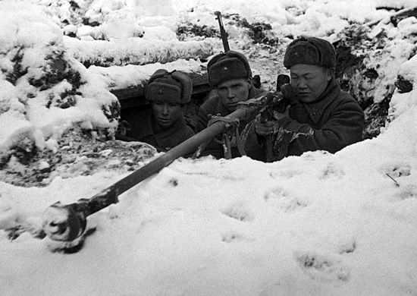
5
декабря
Контрнаступление под Москвой, 1941 год
- День начала контрнаступления советских войск против немецко-фашистских войск в битве под Москвой

Slide 15
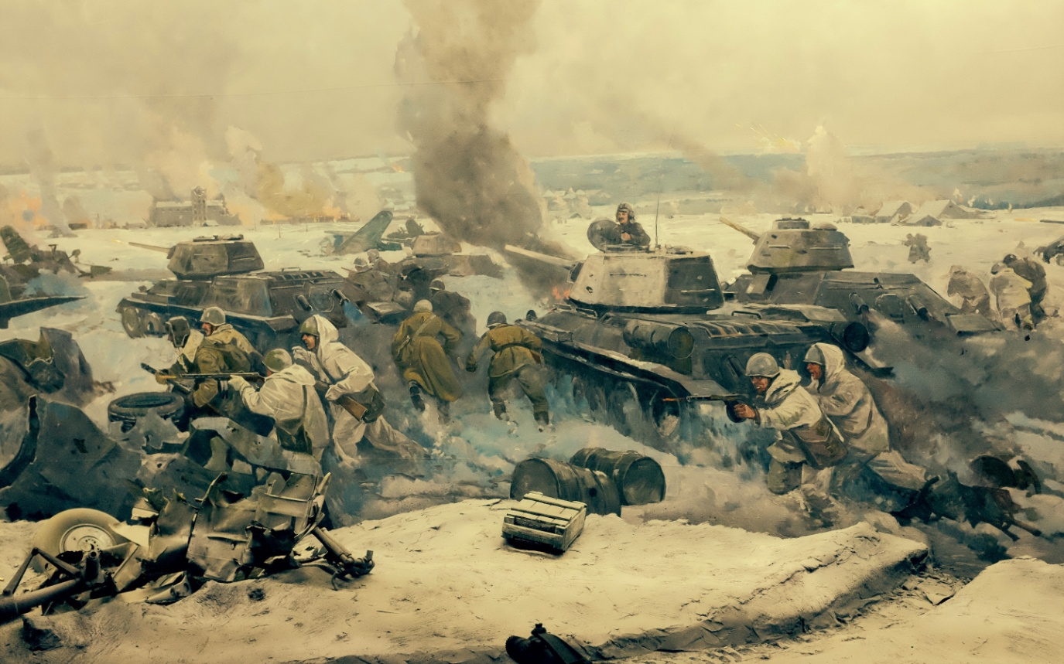
2
февраля
Сталинградская битва, 1943 год
- День разгрома советскими войсками немецко-фашистских войск в Сталинградской битве

Slide 16
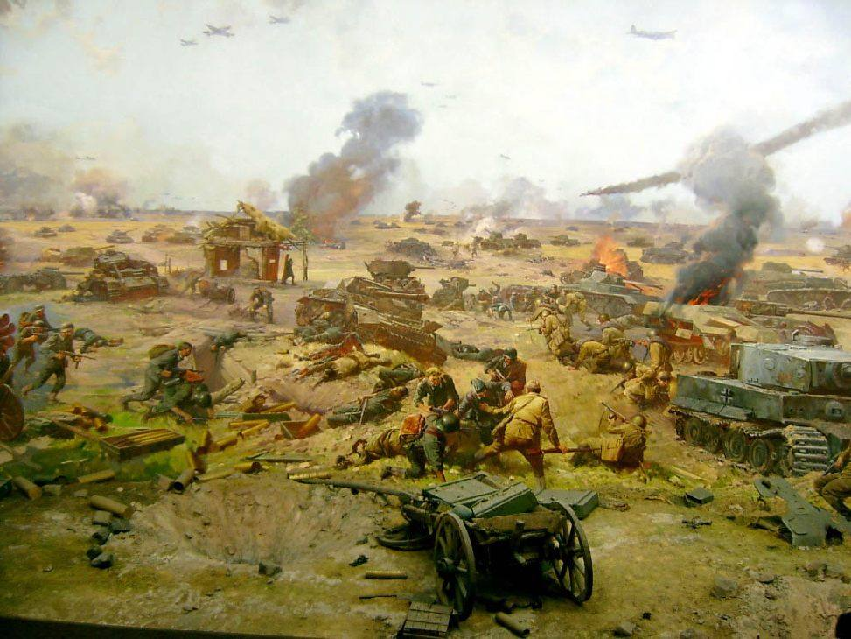
23
августа
Курская битва, 1943 год
- День разгрома советскими войсками немецко-фашистских войск в Курской битве

Slide 17
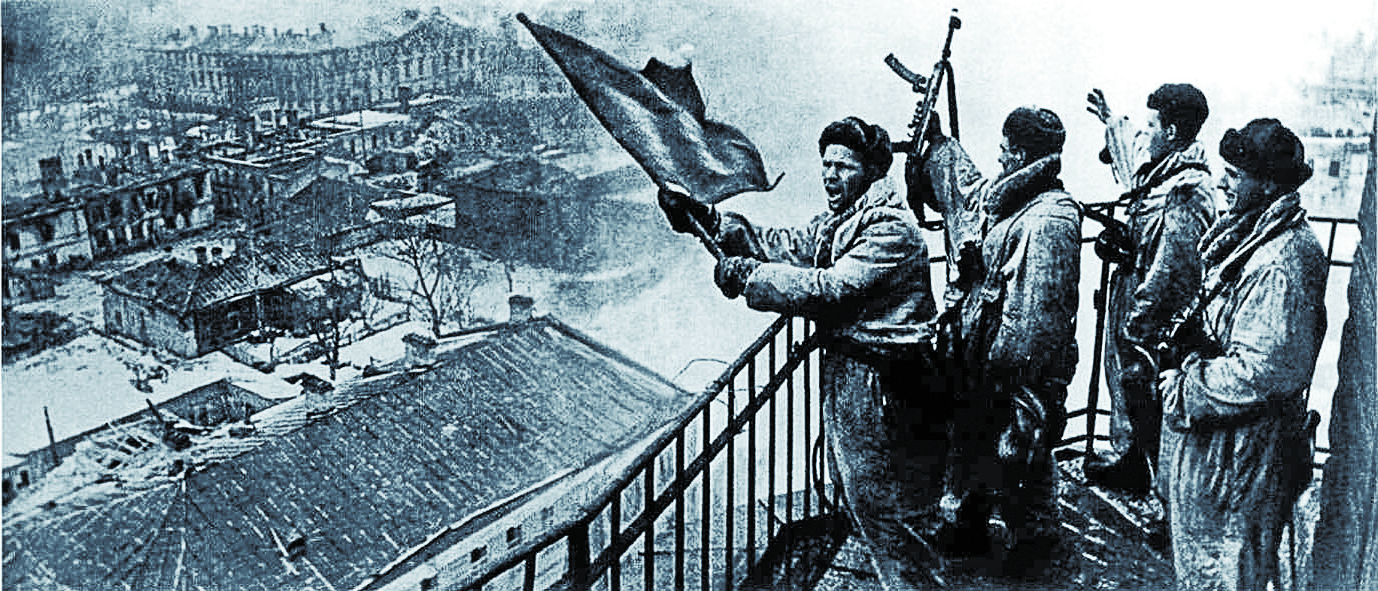
27
января
Снятие блокады Ленинграда, 1944 год
- День полного освобождения Ленинграда от фашистской блокады

Slide 18
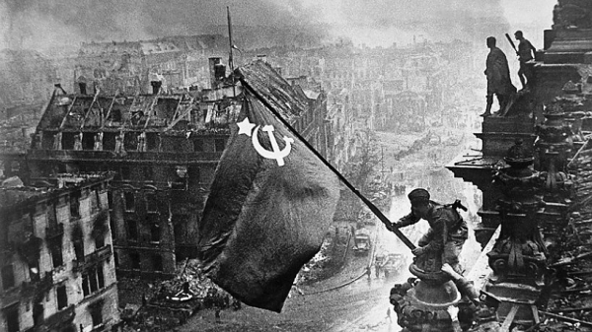
9
мая
День Победы, 1945 год

Slide 19


4
ноября
День народного единства

Slide 20
Памятные даты
России

Slide 21

25
января
День российского студенчества

Slide 22
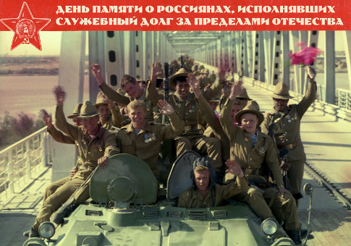
15
февраля
День памяти о россиянах, исполнявших служебный долг за пределами Отечества

Slide 23
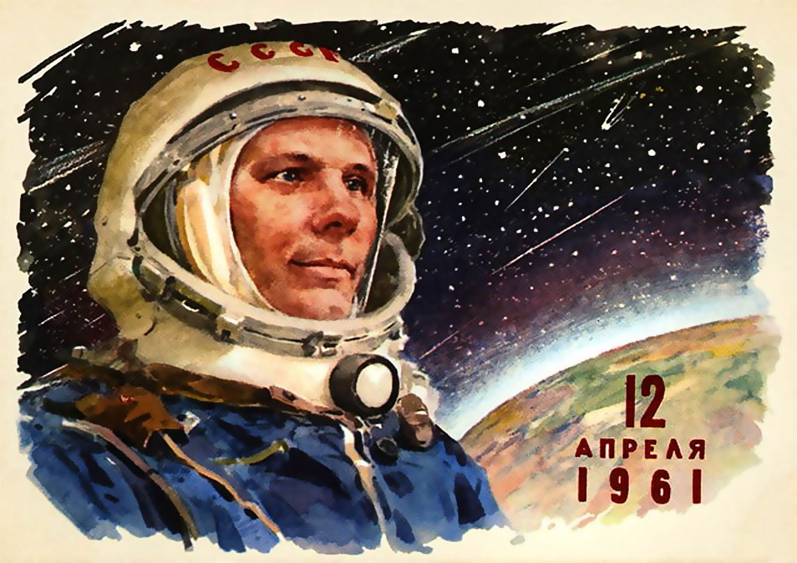
12
апреля
День космонавтики

Slide 24

26
апреля
День участников ликвидации последствий радиационных аварий и катастроф

Slide 25
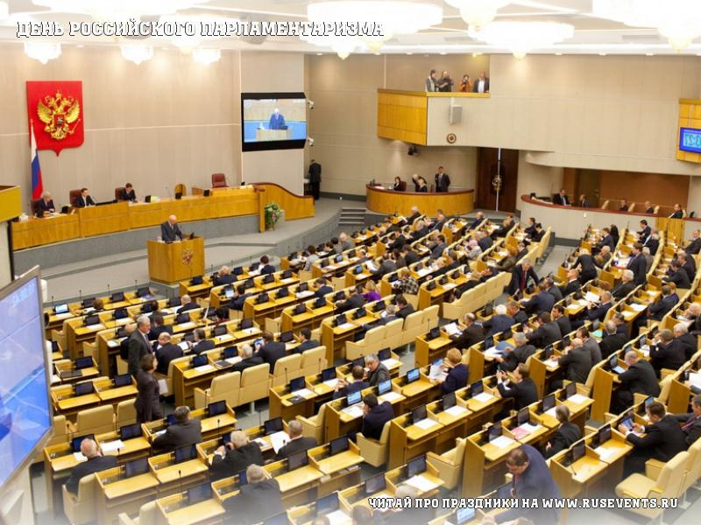
27
апреля
День российского парламентаризма

Slide 26

22
июня
День памяти и скорби – начало ВОВ

Slide 27
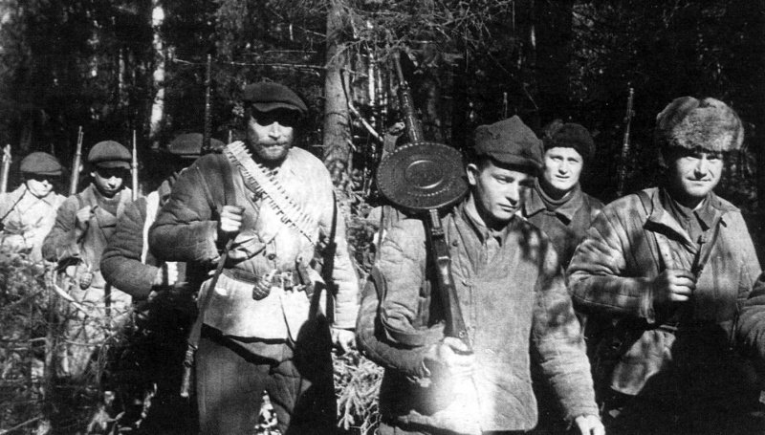
29
июня
День партизан и подпольщиков

Slide 28
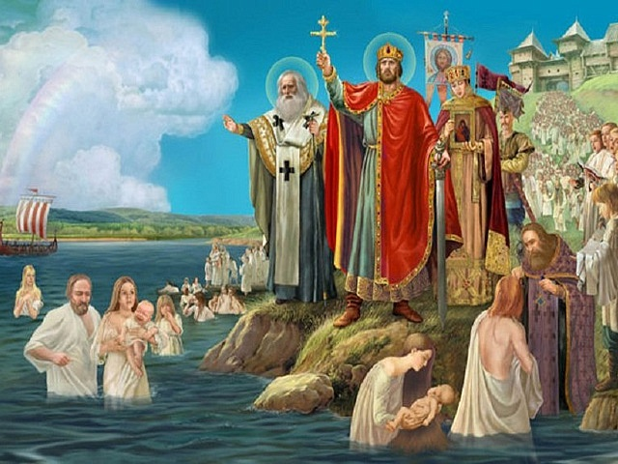
28
июля
День Крещения Руси

Slide 29
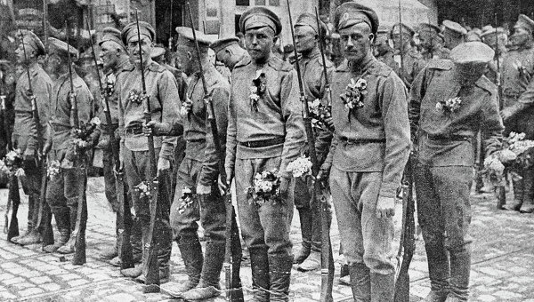
1
августа
День памяти российских воинов, погибших в Первой мировой войне

Slide 30
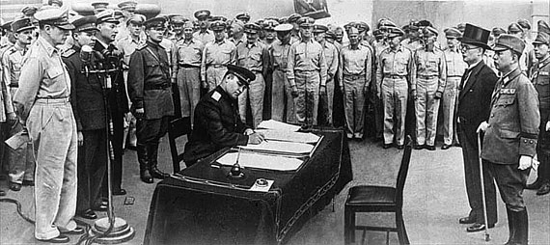
2
августа
День окончания Второй мировой войны

Slide 31

3
августа
День солидарности в борьбе с терроризмом

Slide 32
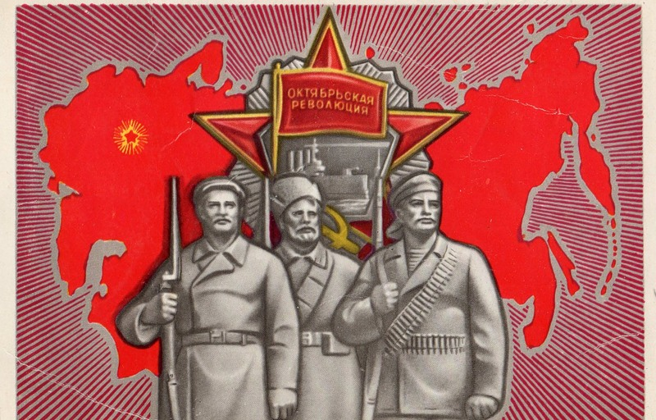
7
ноября
День Октябрьской революции 1917

Slide 33
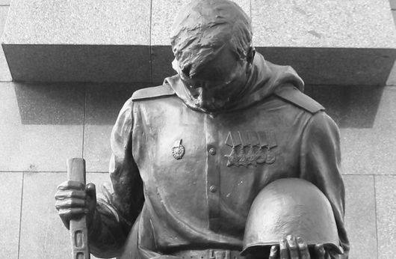
3
декабря
День Неизвестного солдата

Slide 34
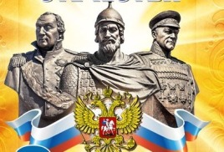
9
декабря
День Героев Отечества

Slide 35

12
декабря
День Конституции РФ

Slide 36
Спасибо
за
внимание!

